Slide 1

ر رلالرااااااااااااااالا
اسم المقرر
إدارة مالية (2)
أستاذ المقرر
د. عبد الكريم قـندوز
جامعة الملك فيصل
عمادة التعلم الإلكتروني والتعليم عن بعد
1

Slide 2
المحاضرة الثالثة
العائد والمخاطرة في المحفظة الاستثمارية

Slide 3
مخطط الدرس
العائد والخطر
أصل واحد (الدرس السابق)
محفظة استثمارية
نظرية المحفظة
نموذج تسعير الأصول الرأسمالية
بيتا أصل مالي
بيتا لمحفظة

Slide 4
تمهيد:
تحليل العائد والخطر في الاستثمارات يمكن أن يكون في طريقين:
الأول: على أساس فردي، حيث يتم أخذ الأصل مفردا وبشكل معزول.
الثاني: على أساس المحفظة، وهنا يكون الأصل ضمن سلة أو مجموعة من الأصول الأخرى.

Slide 5
العائد والمخاطرة في المحفظة الاستثمارية
كذلك في حالة المحفظة، يكون المستثمر أمام حالتين:
الحالة الأولى: إذا توفرت لدينا بيانات تاريخية عن كل مكونات المحفظة فإنه يمكن إيجاد العائد (متوسط العائد) والمخاطر بناء تلك البيانات.
الحالة الثانية: عندما لا تتوفر البيانات التاريخية، فإن المستثمر يستطيع تقدير توقعات مستقبلية أو الحصول عليها من جهات أخرى ومن خلالها يمكن إيجاد العائد (العائد المتوقع) والمخاطر المتوقعة.

Slide 6
عائد محفظة استثمارية

Slide 7
عائد المحفظة (حالة توفر بيانات تاريخية):
يمكن حساب العائد الفعلي من المحفظة الاستثمارية باستخدام طريقتين:
طريقة النسبة.
طريقة المتوسط المرجح (شائعة الاستخدام).

Slide 8
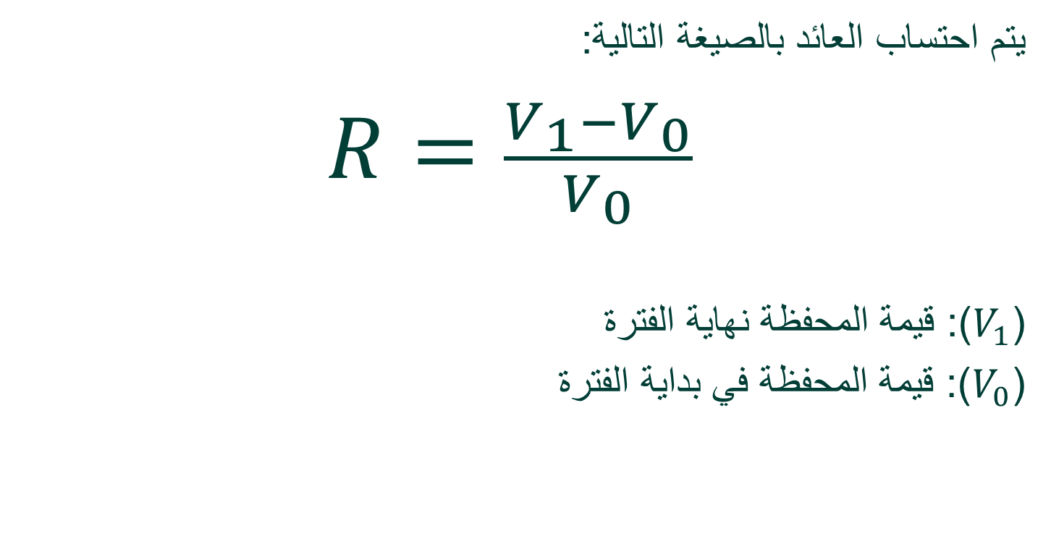
طريقة النسبة
يتم احتساب العائد بالصيغة التالية:
$R=\frac{V_{1}−V_{0}}{V_{0}}$
($V_{1}$): قيمة المحفظة نهاية الفترة
($V_{0}$): قيمة المحفظة في بداية الفترة

Slide 9
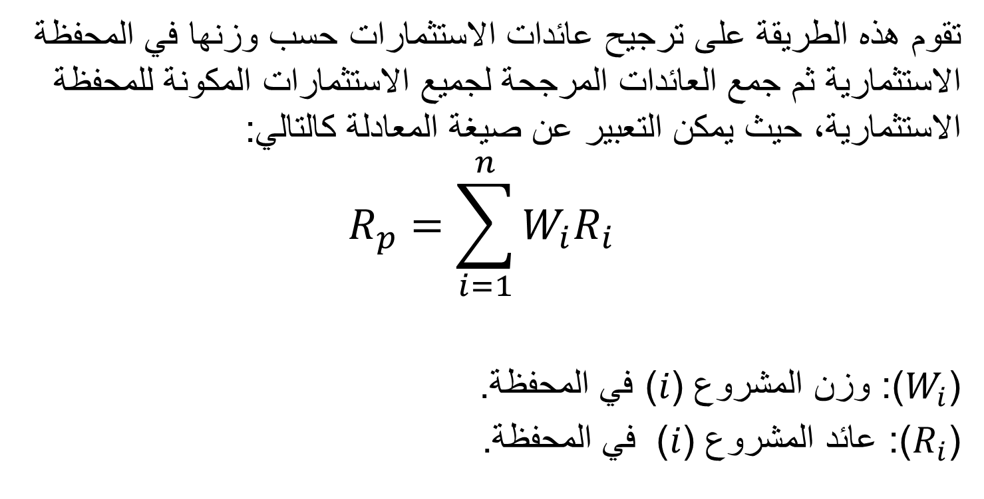
المتوسط المرجح بالأوزان
تقوم هذه الطريقة على ترجيح عائدات الاستثمارات حسب وزنها في المحفظة الاستثمارية ثم جمع العائدات المرجحة لجميع الاستثمارات المكونة للمحفظة الاستثمارية، حيث يمكن التعبير عن صيغة المعادلة كالتالي:
$$R_{p}=\sum_{i=1}^{n}{W_{i}R_{i}}$$
($W_{i}$): وزن المشروع ($i$) في المحفظة.
($R_{i}$): عائد المشروع ($i$) في المحفظة.

Slide 10
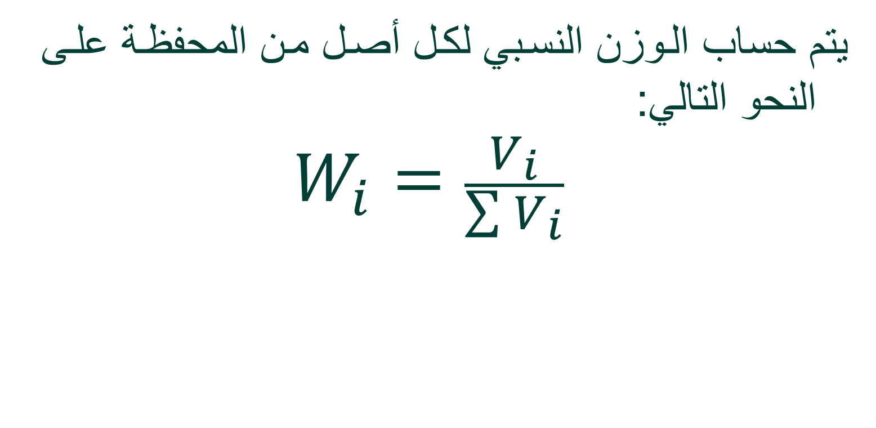
يتم حساب الوزن النسبي لكل أصل من المحفظة على النحو التالي:
$$W_{i}=\frac{V_{i}}{\sum{V_{i}}}$$

Slide 11
مثال
محفظة استثمارية لرجل أعمال تبلغ قيمتها 1000000 ريال حيث تتكون هذه المحفظة من سهمين (أ) و(ب).
قيمة الاستثمار في (صافولا): 600000 ريال
قيمة الاستثمار في (إكسترا): 400000 ريال
العائد من الاستثمار (صافولا): 8%
العائد من الاستثمار (إكسترا): 15%
المطلوب:
حساب معدل العائد باستخدام طريقة النسبة وطريقة المتوسط المرجح.

Slide 12
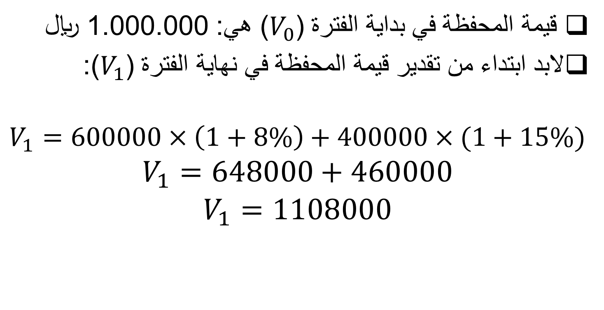
أولا: حساب عائد المحفظة باستخدام طريقة النسبة
قيمة المحفظة في بداية الفترة ($V_{0}$) هي: 1.000.000 ريال
لابد ابتداء من تقدير قيمة المحفظة في نهاية الفترة ($V_{1}$):
$$V_{1}=600000×\left(1+8\%\right)+400000×(1+15\%)$$
$$V_{1}=648000+460000$$
$$V_{1}=1108000$$

Slide 13
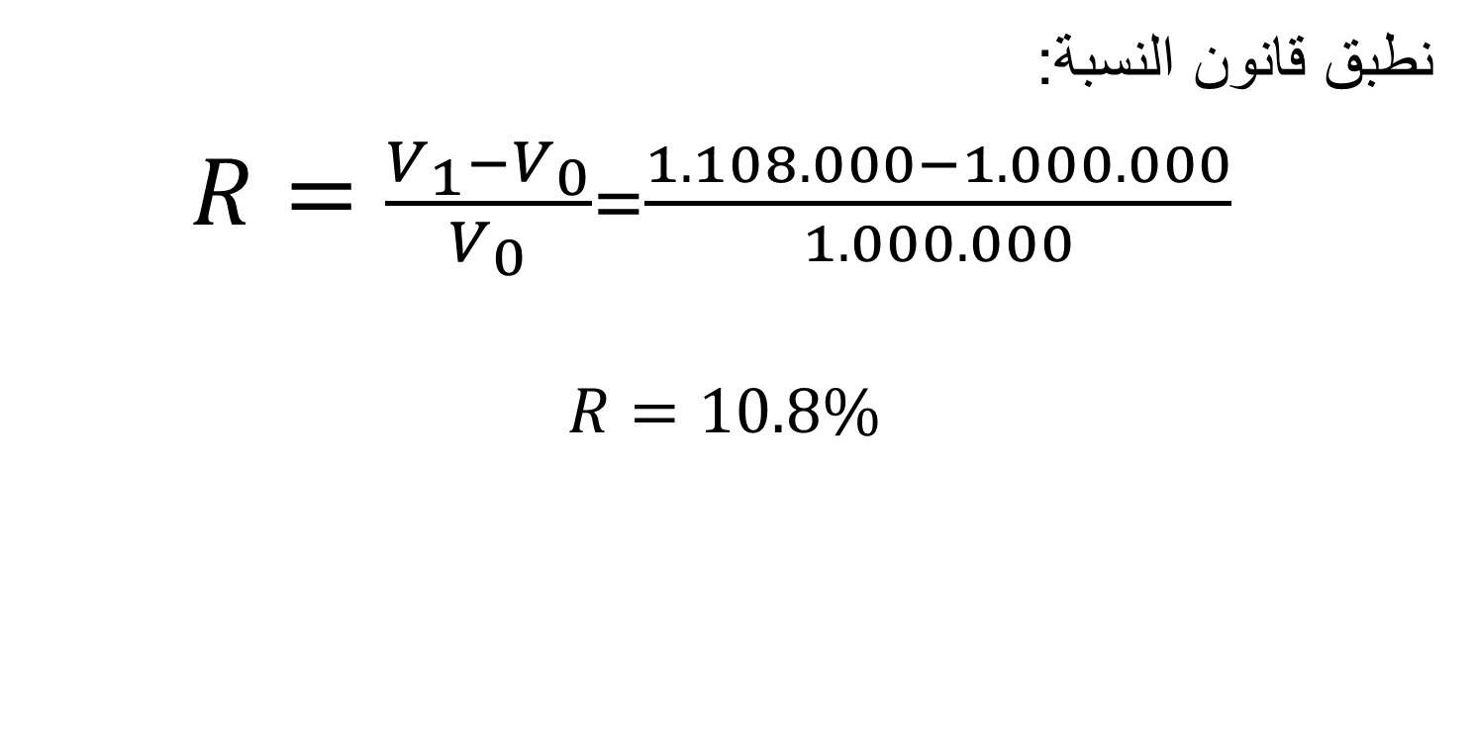
نطبق قانون النسبة:
$R=\frac{V_{1}−V_{0}}{V_{0}}=\frac{1.108.000−1.000.000}{1.000.000}$
$$R=10.8\%$$

Slide 14
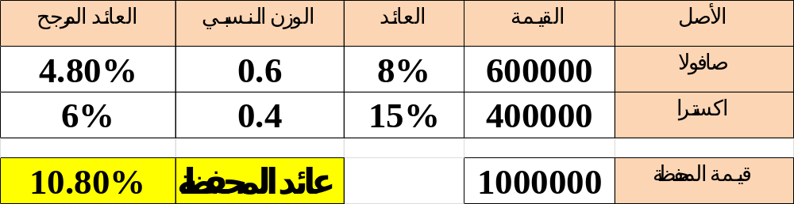
ثانيا: حساب عائد المحفظة باستخدام طريقة المتوسط المرجح

Slide 15
العائد المتوقع ومخاطرة محفظة باستخدام التوقعات المستقبلية

Slide 16
العائد المتوقع من محفظة استثمارية:
لحساب العائد المتوقع من محفظة استثمارية لا بد من معرفة:
1- عدد الاستثمارات في المحفظة
2- أوزان كل الاستثمارات في المحفظة
3- العائد المتوقع من كل استثمار
4- احتمال حدوث الظروف الاقتصادية المحتملة

Slide 17
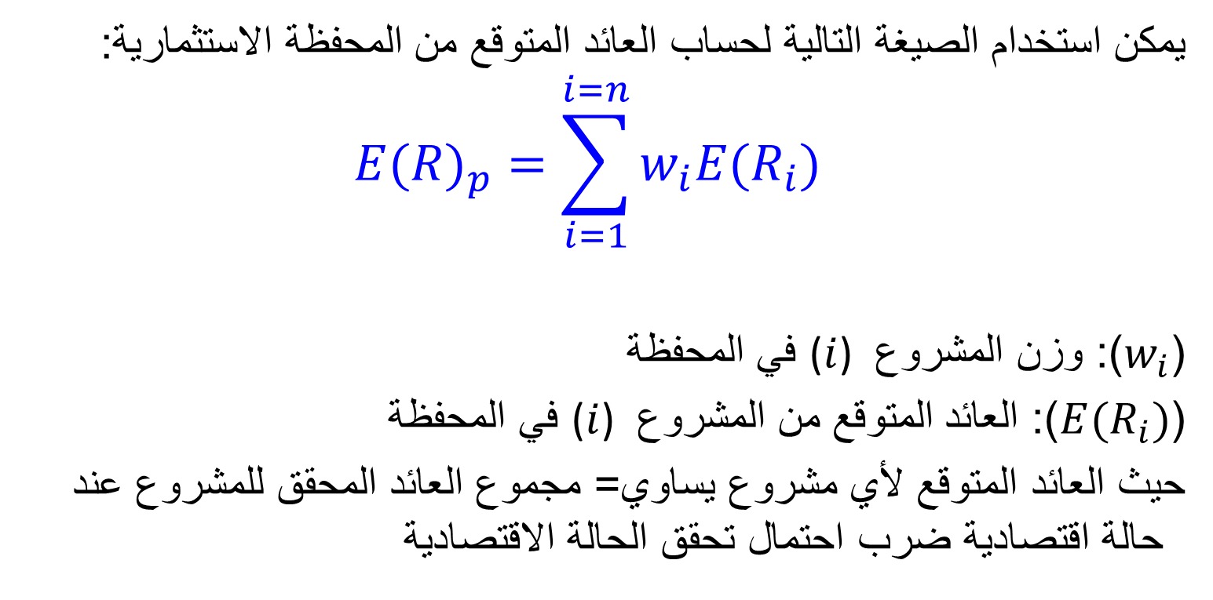
حساب العائد المتوقع من المحفظة الاستثمارية
يمكن استخدام الصيغة التالية لحساب العائد المتوقع من المحفظة الاستثمارية:
$${E(R)}_{p}=\sum_{i=1}^{i=n}{w_{i}{E(R}_{i})}$$
($w_{i}$): وزن المشروع ($i$) في المحفظة
(${E(R}_{i})$): العائد المتوقع من المشروع ($i$) في المحفظة
حيث العائد المتوقع لأي مشروع يساوي= مجموع العائد المحقق للمشروع عند حالة اقتصادية ضرب احتمال تحقق الحالة الاقتصادية

Slide 18
مثال تطبيقي:
محفظة استثمارية قيمتها 25000 ريال، مكونة أسهم شركتين (أ) و(ب):
قيمة الاستثمار في (أ): 15000 ريال
قيمة الاستثمار في (ب): 10000 ريال
الحالات الاقتصادية واحتمال حدوثها والعائد المتوقع من كل مشروع موضحة في الجدول التالي:

Slide 19
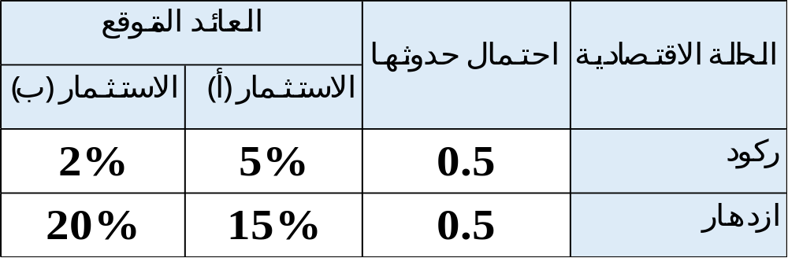
الحالات الاقتصادية واحتمال حدوثها والعائد المتوقع لكل مشروع

Slide 20
فيما يلي شرح لخطوات العائد المتوقع للمحفظة:
أولا: حساب العائد المتوقع لكل استثمار وهو عبارة عن مجموع عوائد الاستثمار مرجحة باحتمالات حدوثها.
ثانيا: حساب العائد المتوقع للمحفظة وهو عبارة عن مجموع العوائد المتوقعة للاستثمارات (المحسوبة في الخطوة السابقة) مرجحة بالأوزان النسبية لتلك الاستثمارات.

Slide 21
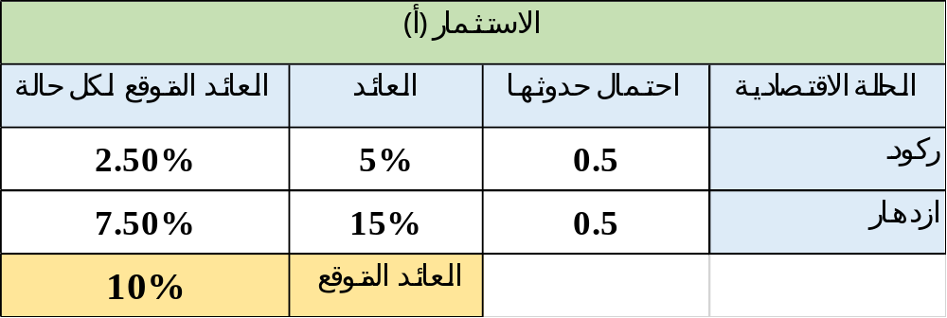
حساب العائد المتوقع من كل مشروع:

Slide 22
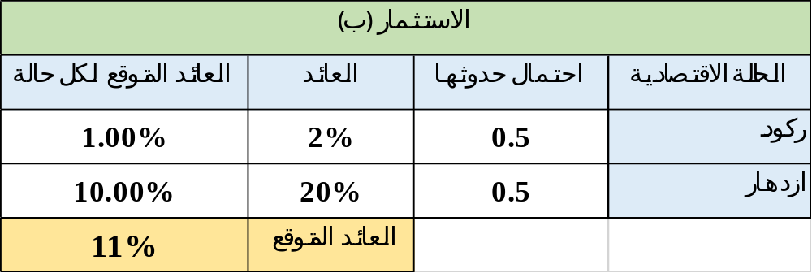
حساب العائد المتوقع من كل مشروع:

Slide 23
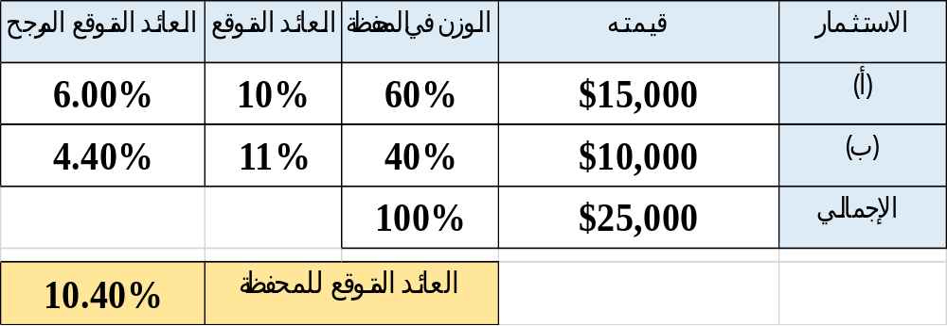
الحالات الاقتصادية واحتمال حدوثها والعائد المتوقع لكل مشروع

Slide 24
المخاطر في المحفظة الاستثمارية
يمكن قياس المخاطر في المحفظة الاستثمارية عن طريق:
تباين عوائد المحفظة الاستثمارية.
الانحراف المعياري لعوائد المحفظة الاستثمارية.
ويتضح من ذلك أنه يجب حساب عوائد المحفظة في كل حالة من الحالات المتوقعة.

Slide 25
مثال:
فيما يلي البيانات الخاصة بمحفظة استثمارية مشكلة من ثلاثة أصول (أ)، (ب) و(ج) والتي تمثل أوزانها النسبية من المحفظة على الترتيب: 40%، 40%، 20%.
المطلوب:
حساب العائد المتوقع للمحفظة
مخاطر المحفظة.

Slide 26
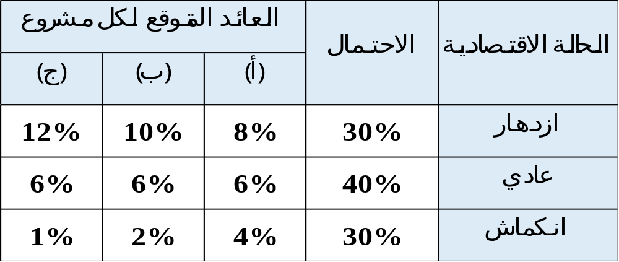
مثال:

Slide 27
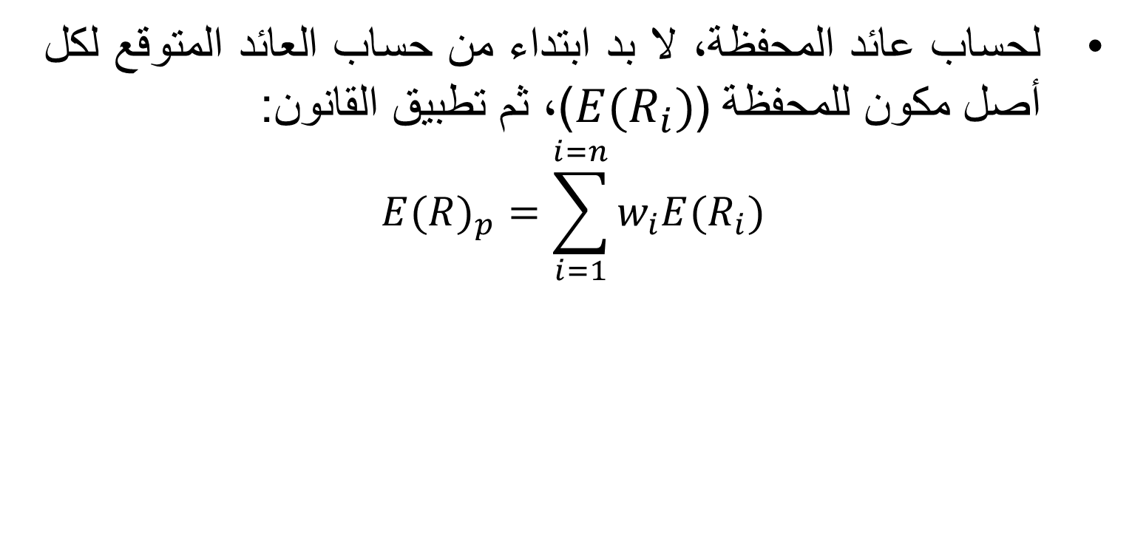
حل المثال:
لحساب عائد المحفظة، لا بد ابتداء من حساب العائد المتوقع لكل أصل مكون للمحفظة (${E(R}_{i})$)، ثم تطبيق القانون:
$${E(R)}_{p}=\sum_{i=1}^{i=n}{w_{i}{E(R}_{i})}$$

Slide 28
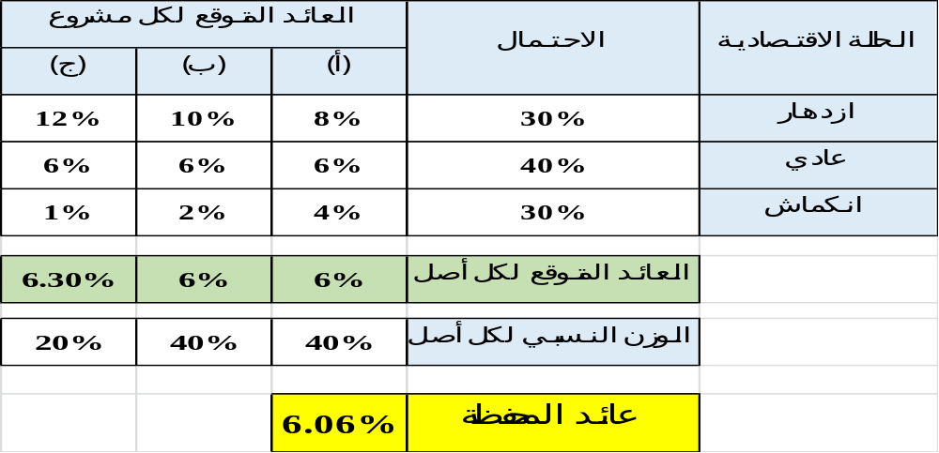
(1) حساب العائد المتوقع للمحفظة:

Slide 29
حساب مخاطر المحفظة (التباين والانحراف المعياري)
لحساب التباين والانحراف المعياري، لا بد ابتداء من حساب عائد المحفظة في كل حالة من الحالات الاقتصادية التي لدينا، وذلك على النحو التالي:

Slide 30
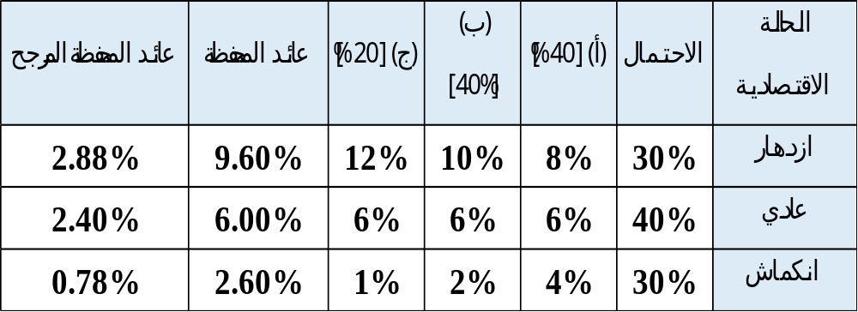
حساب مخاطر المحفظة في كل حالة اقتصادية

Slide 31
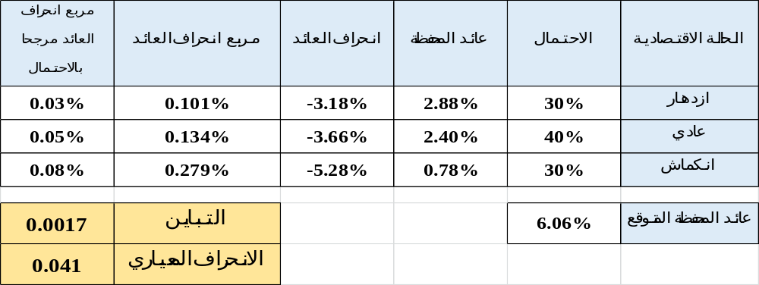
إيجاد مخاطر المحفظة (التباين والانحراف المعياري)

Slide 32
حساب المخاطر لمحفظة استثمارية
(حسب نظرية المحفظة)
قدم هاري ماركوفيتز نظريته (نظرية المحفظة) (1956) التي أثبت فيها أهمية التنويع.
وتهدف نظرية المحفظة إلى تحديد طريقة بناء محفظة استثمارية مثلى باستخدام مقاييس المخاطرة (التي سبق شرحها)، غير أنها أضافت عنصرا جديدا وهو التغاير (التباين المشترك).

Slide 33
حساب المخاطر لمحفظة استثمارية
(حسب نظرية المحفظة)
حسب نظرية المحفظة (هاري ماركوفيتز) يتم تشكيل المحفظة الاستثمارية المثلى من خلال حساب عنصرين:
الانحراف المشترك بين عوائد كل استثمارين مشكلين للمحفظة (يسمى التغاير) (Covariance)
معامل الارتباط بين تلك الاستثمارات.

Slide 34
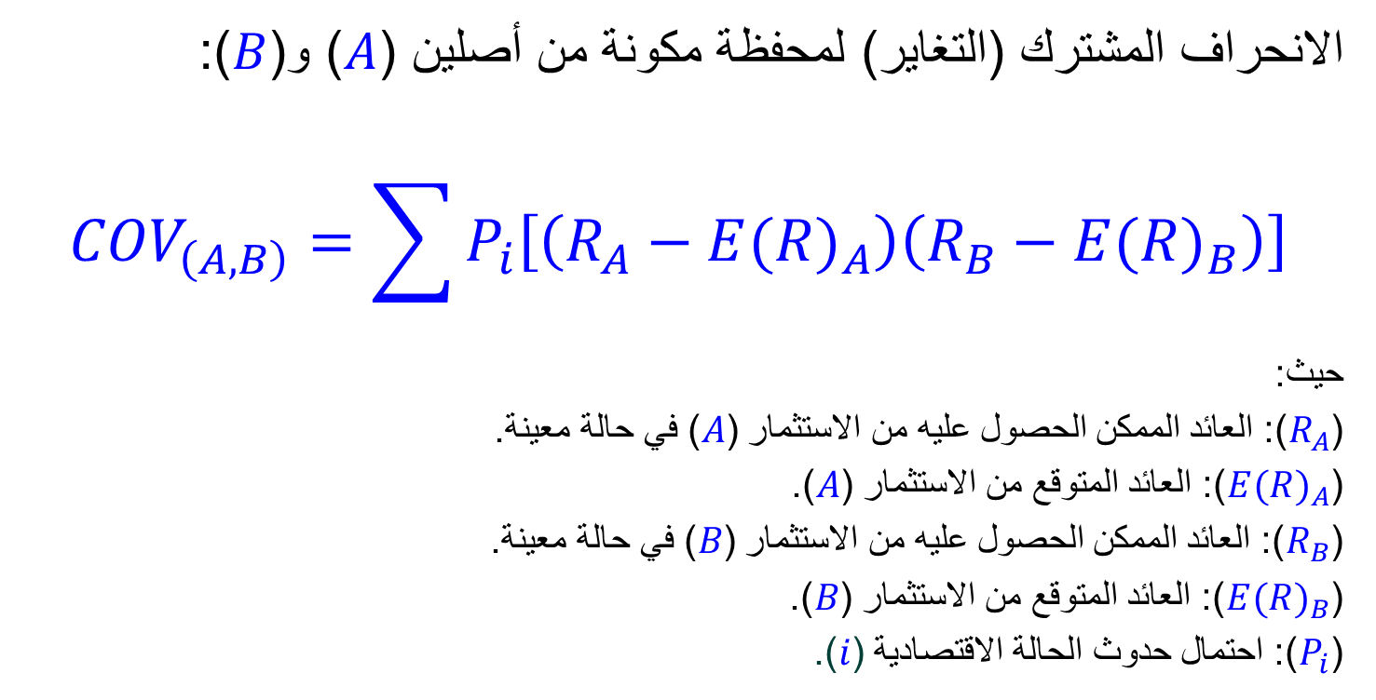
التغاير لمحفظة استثمارية مكونة من أصلين:
الانحراف المشترك (التغاير) لمحفظة مكونة من أصلين ($A$) و($B$):
$${COV}_{\left(A, B\right)}=\sum{P_{i}\left[\left(R_{A}−{E(R)}_{A}\right)\left(R_{B}−{E(R)}_{B}\right)\right]}$$
حيث:
($R_{A}$): العائد الممكن الحصول عليه من الاستثمار ($A$) في حالة معينة.
(${E(R)}_{A}$): العائد المتوقع من الاستثمار ($A$).
($R_{B}$): العائد الممكن الحصول عليه من الاستثمار ($B$) في حالة معينة.
(${E(R)}_{B}$): العائد المتوقع من الاستثمار ($B$).
($P_{i}$): احتمال حدوث الحالة الاقتصادية ($i$).

Slide 35
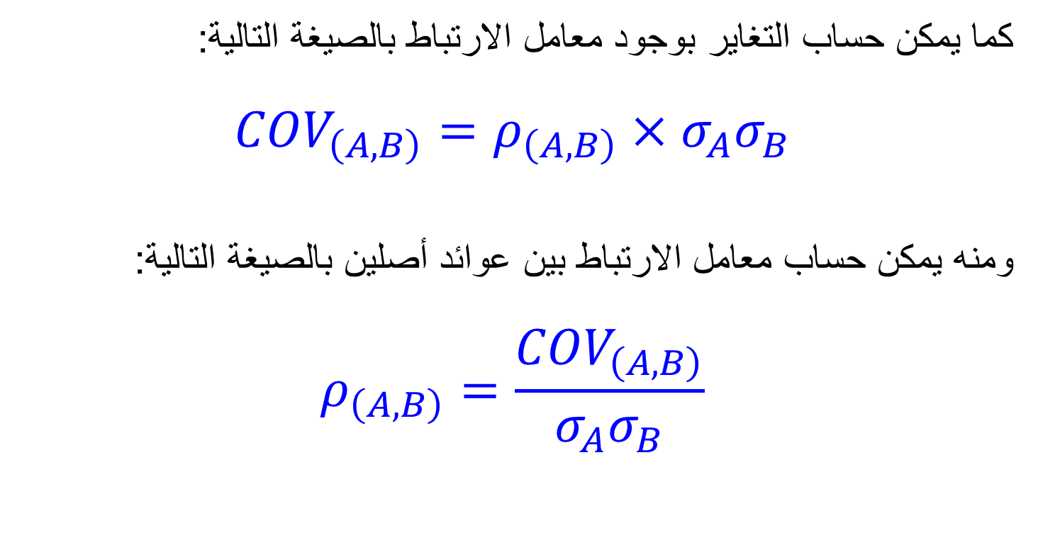
تابع:
كما يمكن حساب التغاير بوجود معامل الارتباط بالصيغة التالية:
$${COV}_{\left(A, B\right)}=ρ_{\left(A, B\right)}×σ_{A}σ_{B}$$
ومنه يمكن حساب معامل الارتباط بين عوائد أصلين بالصيغة التالية:
$$ρ_{\left(A, B\right)}=\frac{{COV}_{\left(A, B\right)}}{σ_{A}σ_{B}}$$

Slide 36
ملاحظات على معامل الارتباط
$$ρ_{\left(A, B\right)}<1$$
𝜌_((𝐴, 𝐵) )<1
الارتباط بين عوائد الأصلين الموجب أي أن التغير في عوائد الاستثمارين تأخذ نفس الاتجاه وبنسب مختلفة
$$ρ_{\left(A, B\right)}=1$$
𝜌_((𝐴, 𝐵) )=1
الارتباط بين عوائد الأصلين قوي وتام بالموجب أي أن التغير في عوائد الاستثمارين تأخذ نفس الاتجاه وبنفس النسبة
$$ρ_{\left(A, B\right)}>−1$$
𝜌_((𝐴, 𝐵) )>−1
$$ρ_{\left(A, B\right)}=−1$$
𝜌_((𝐴, 𝐵) )=−1
الارتباط بين عوائد الأصلين قوي وتام بالسالب أي أن التغير في عوائد الاستثمارين تأخذ عكس الاتجاه وبنفس النسبة.
الارتباط بين عوائد الأصلين سالب أي أن التغير في عوائد الاستثمارين تأخذ عكس الاتجاه وبنسب مختلفة

Slide 37
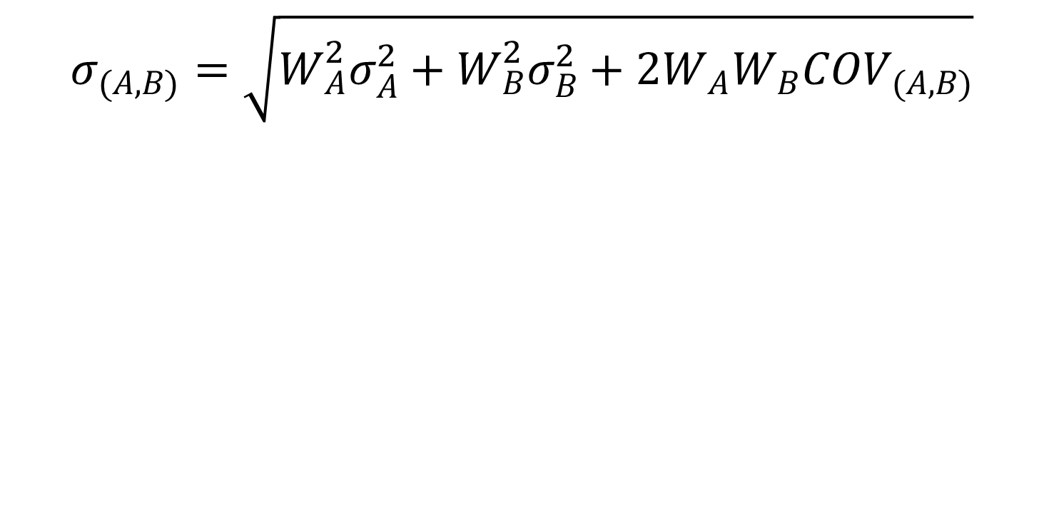
حساب الانحراف المعياري لمحفظة مكونة من أصلين:
$$σ_{(A, B)}=\sqrt{W_{A}^{2}σ_{A}^{2}+W_{B}^{2}σ_{B}^{2}+2W_{A}W_{B}{COV}_{(A, B)}}$$

Slide 38
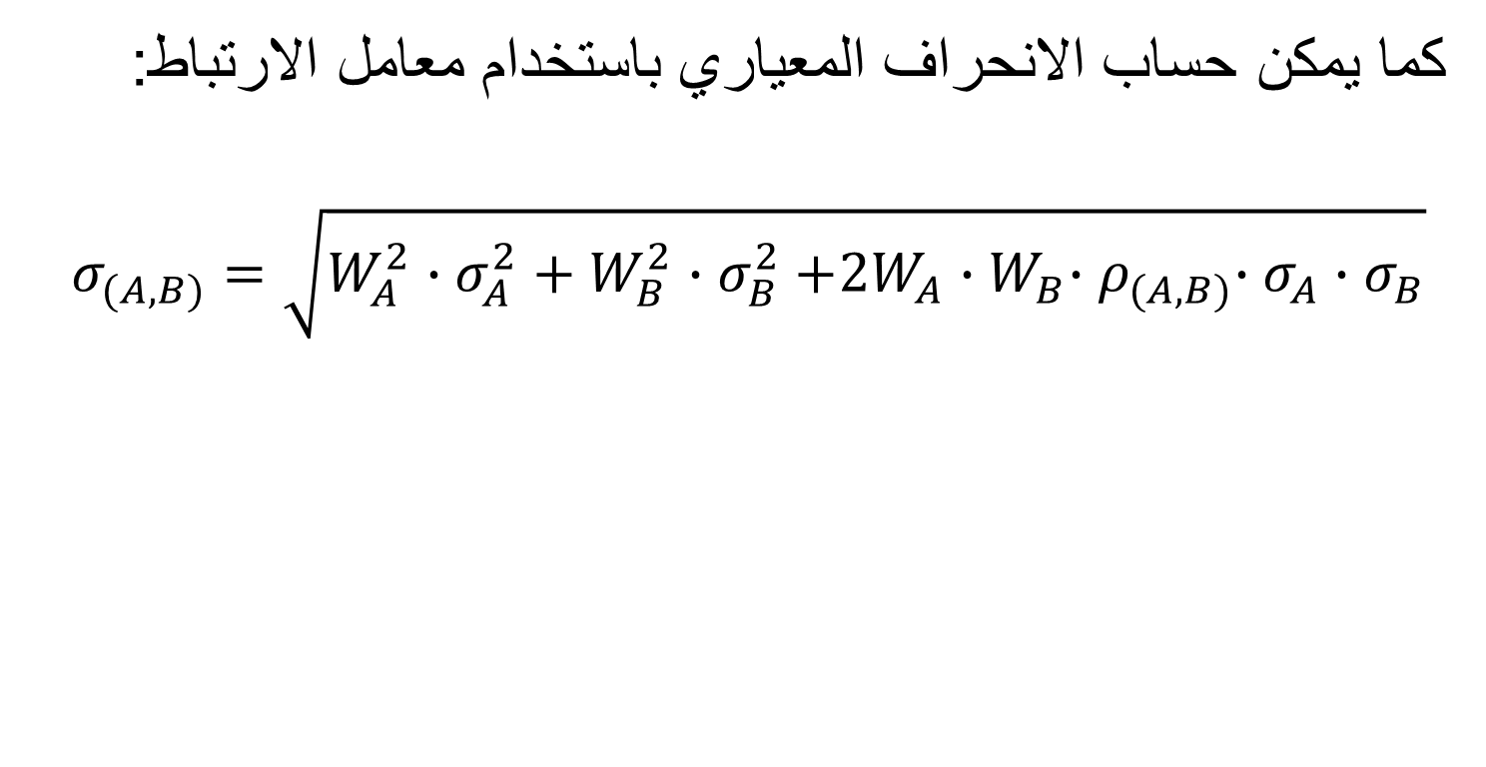
كما يمكن حساب الانحراف المعياري باستخدام معامل الارتباط:
$$σ_{(A, B)}=\sqrt{W_{A}^{2}∙σ_{A}^{2}+W_{B}^{2}{∙σ}_{B}^{2}+2W_{A}{∙W}_{B}{∙ρ}_{(A, B)}∙σ_{A}∙σ_{B}}$$

Slide 39
مثال عملي:
يرغب صندوق استثماري في تشكيل محفظة استثمارية مكونة من أصلين ماليين بأوزان متساوية وتتمتع بأقل درجة خطر. أمام الشركة ثلاثة أصول (أ)، (ب) و(ج) ترغب بالاختيار بينها.
الجدول التالي يوضح عوائد الأصول الثلاثة في مجموعة من الحالات الاقتصادية المتوقعة:

Slide 40
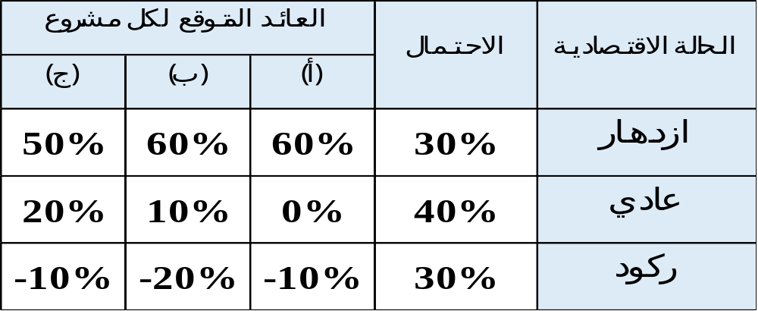
عوائد الأصول (أ)، (ب) و(ج) في الحالات الاقتصادية المتوقعة

Slide 41
المطلوب:
ما المحفظة التي تحقق هدف الصندوق في تقليل الخطر إلى أدنى درجة؟

Slide 42
حل المثال العملي:

Slide 43
شرح لخطوات الحل
حساب العائد المتوقع لكل أصل من الأصول.
حساب الانحراف المعياري لكل أصل من الأصول.
حساب التغاير (التباين المشترك) لكل أصلين مشكلين للمحفظة.
حساب معامل الارتباط بين عوائد كل أصلين من أصول المحفظة.
حساب الانحراف المعياري لكل محفظة (مشكلة من أصلين).
(أفضل محفظة هي ذات الانحراف المعياري الأقل)

Slide 44
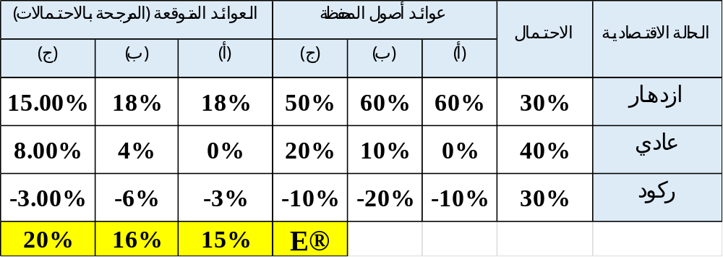
أولا: حساب العائد المتوقع لكل أصل من الأصول الثلاثة

Slide 45
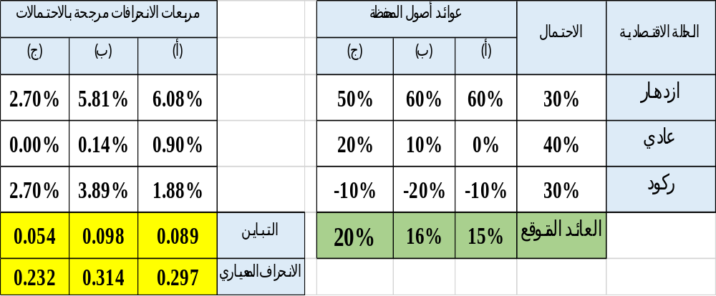
ثانيا: حساب الانحراف المعياري لكل أصل من الأصول الثلاثة

Slide 46
ثالثا: حساب التغاير (الانحراف المشترك)
الانحراف المشترك (كما يدل اسمه) يكون بين عوائد أصلين. وفي حالة وجود محفظة مكونة من ثلاثة أصول (أ) (ب) (ج) –كما في المثال- فإنه يكون أمامنا حساب:
التغاير بين (أ) و(ب)
التغاير بين (أ) و(ج)
التغاير بين (ب) و(ج)
وهذا ما سنقوم به الآن...

Slide 47
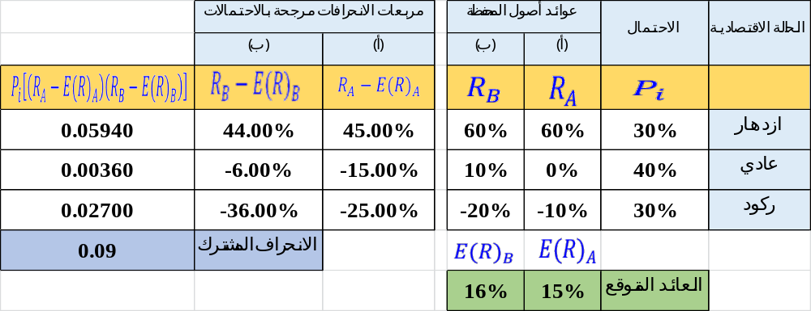
حساب الانحراف المشترك بين الأصلين (أ) و(ب)

Slide 48

حساب الانحراف المشترك بين الأصلين (أ) و(ج)

Slide 49

حساب الانحراف المشترك بين الأصلين (ب) و(ج)

Slide 50
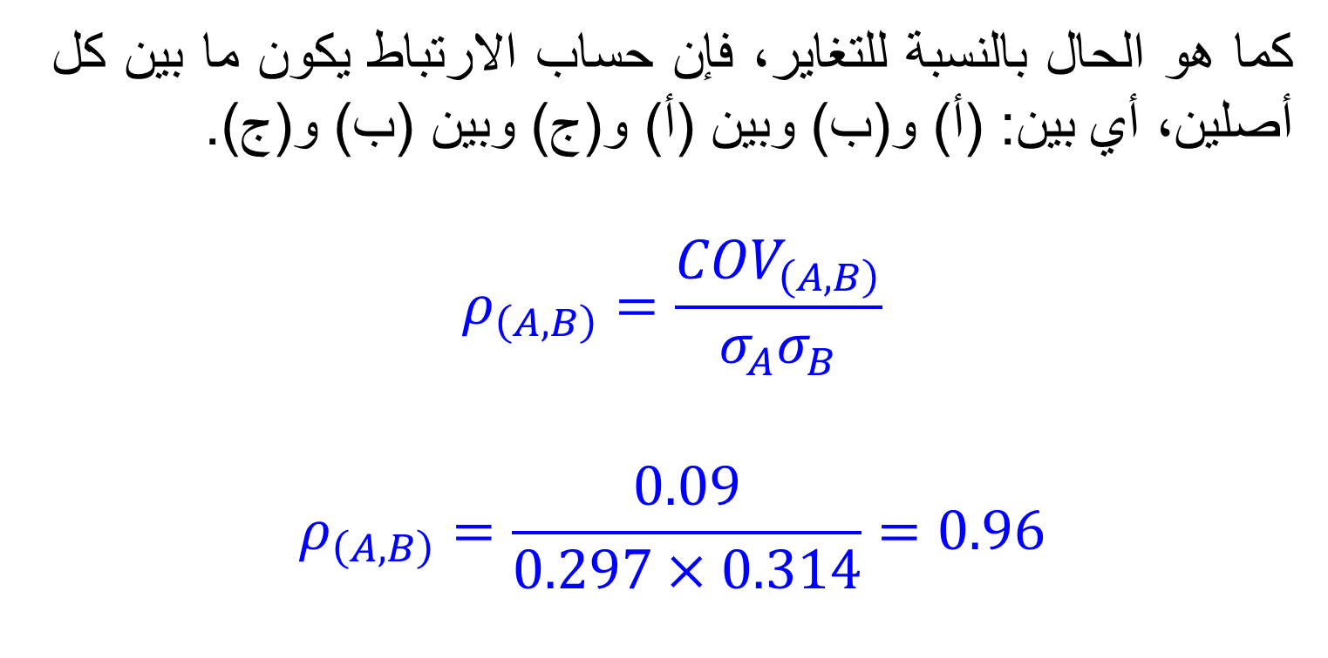
رابعا: : حساب معاملات الارتباط بين كل مشروعين
كما هو الحال بالنسبة للتغاير، فإن حساب الارتباط يكون ما بين كل أصلين، أي بين: (أ) و(ب) وبين (أ) و(ج) وبين (ب) و(ج).
$$ρ_{\left(A, B\right)}=\frac{{COV}_{\left(A, B\right)}}{σ_{A}σ_{B}}$$
$$ρ_{\left(A, B\right)}=\frac{0.09}{0.297×0.314}=0.96$$

Slide 51
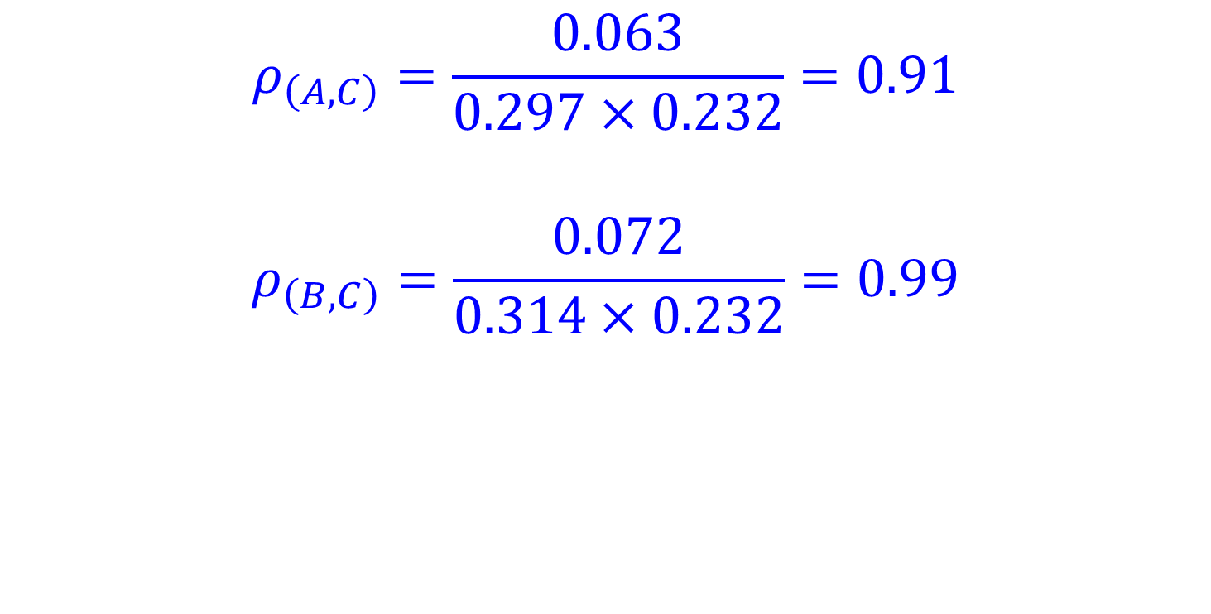
$$ρ_{\left(A, C\right)}=\frac{0.063}{0.297×0.232}=0.91$$
$$ρ_{\left(B, C\right)}=\frac{0.072}{0.314×0.232}=0.99$$

Slide 52
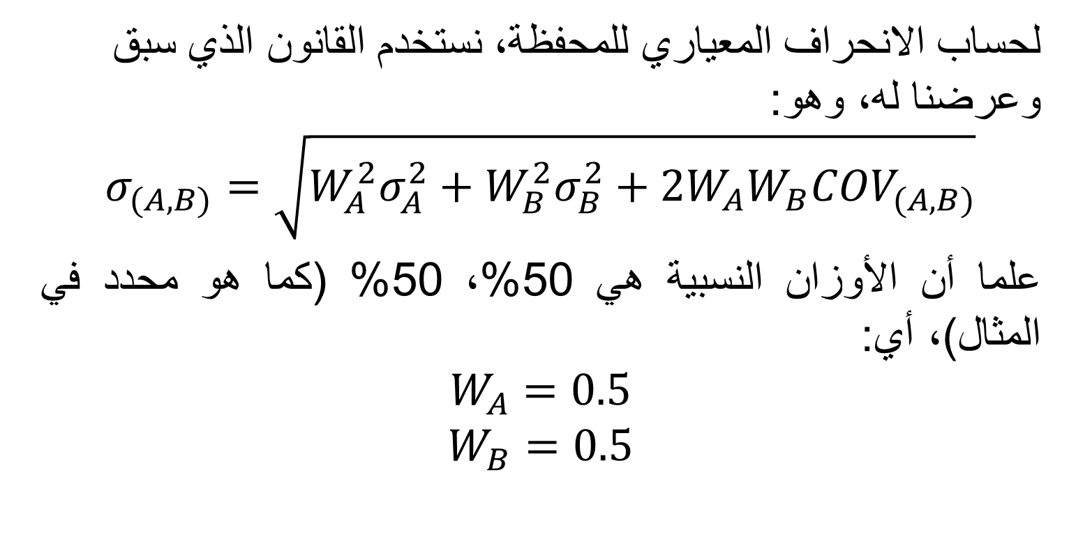
خامسا: حساب الانحراف المعياري للمحافظ الثلاثة
لحساب الانحراف المعياري للمحفظة، نستخدم القانون الذي سبق وعرضنا له، وهو:
$$σ_{(A, B)}=\sqrt{W_{A}^{2}σ_{A}^{2}+W_{B}^{2}σ_{B}^{2}+2W_{A}W_{B}{COV}_{(A, B)}}$$
علما أن الأوزان النسبية هي 50%، 50% (كما هو محدد في المثال)، أي:
$$W_{A}=0.5$$
$$W_{B}=0.5$$

Slide 53
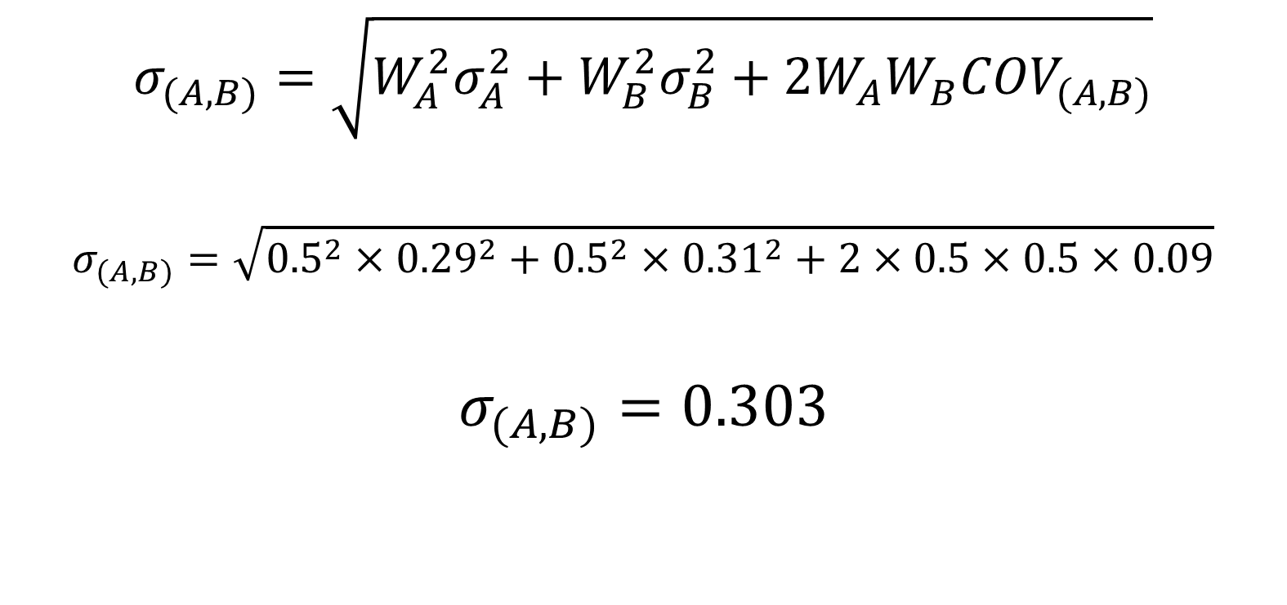
حساب الانحراف المعياري للمحفظة الأولى ((أ) و(ب)):
$$σ_{(A, B)}=\sqrt{W_{A}^{2}σ_{A}^{2}+W_{B}^{2}σ_{B}^{2}+2W_{A}W_{B}{COV}_{(A, B)}}$$
$$σ_{(A, B)}=\sqrt{{0.5}^{2}×{0.29}^{2}+{0.5}^{2}×{0.31}^{2}+2×0.5×0.5×0.09}$$
$$σ_{(A, B)}=0.303$$

Slide 54
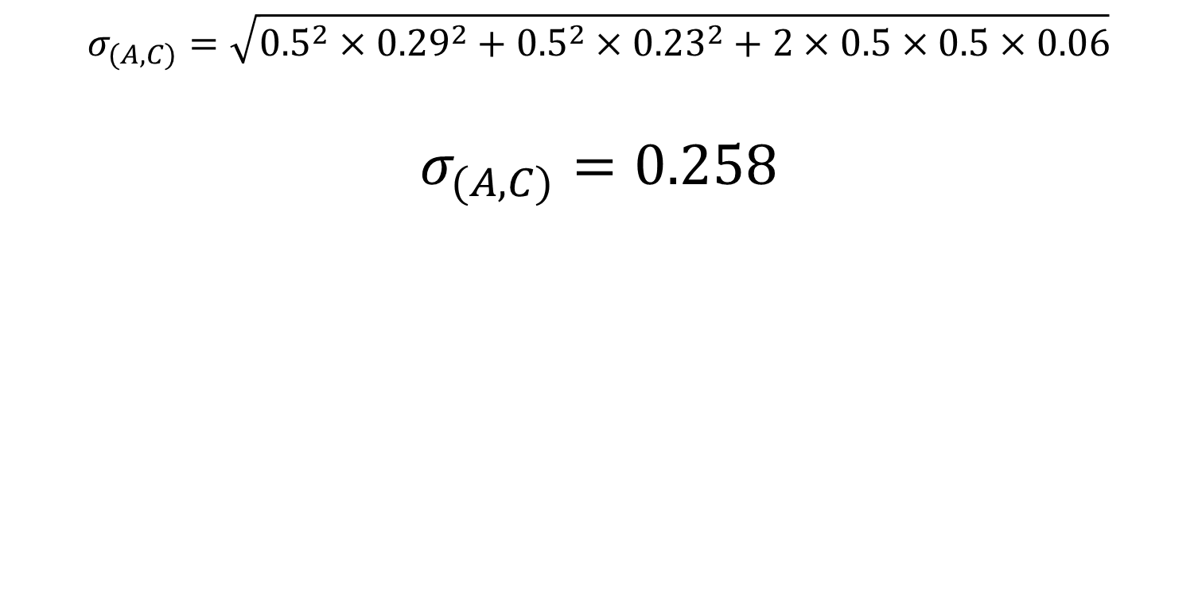
حساب الانحراف المعياري للمحفظة الأولى ((أ) و(ج)):
$$σ_{(A, C)}=\sqrt{{0.5}^{2}×{0.29}^{2}+{0.5}^{2}×{0.23}^{2}+2×0.5×0.5×0.06}$$
$$σ_{(A, C)}=0.258$$

Slide 55
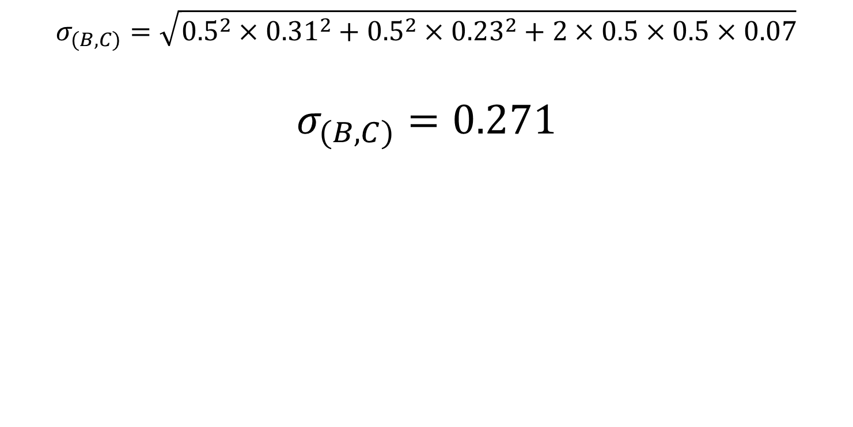
حساب الانحراف المعياري للمحفظة الأولى ((ب) و(ج)):
$$σ_{(B, C)}=\sqrt{{0.5}^{2}×{0.31}^{2}+{0.5}^{2}×{0.23}^{2}+2×0.5×0.5×0.07}$$
$$σ_{(B, C)}=0.271$$

Slide 56
المقارنة بين المحافظ من حيث المخاطر
بعد حساب الانحراف المعياري للمحافظ الثلاثة الممكنة، نجد أن المحفظة المثلى التي تحقق أدنى درجة خطر هي المحفظة المكونة من الأصلين (أ) و(ج) (وهي ذات أقل انحراف معياري).

Slide 57

بحمد الله

